Slide 1

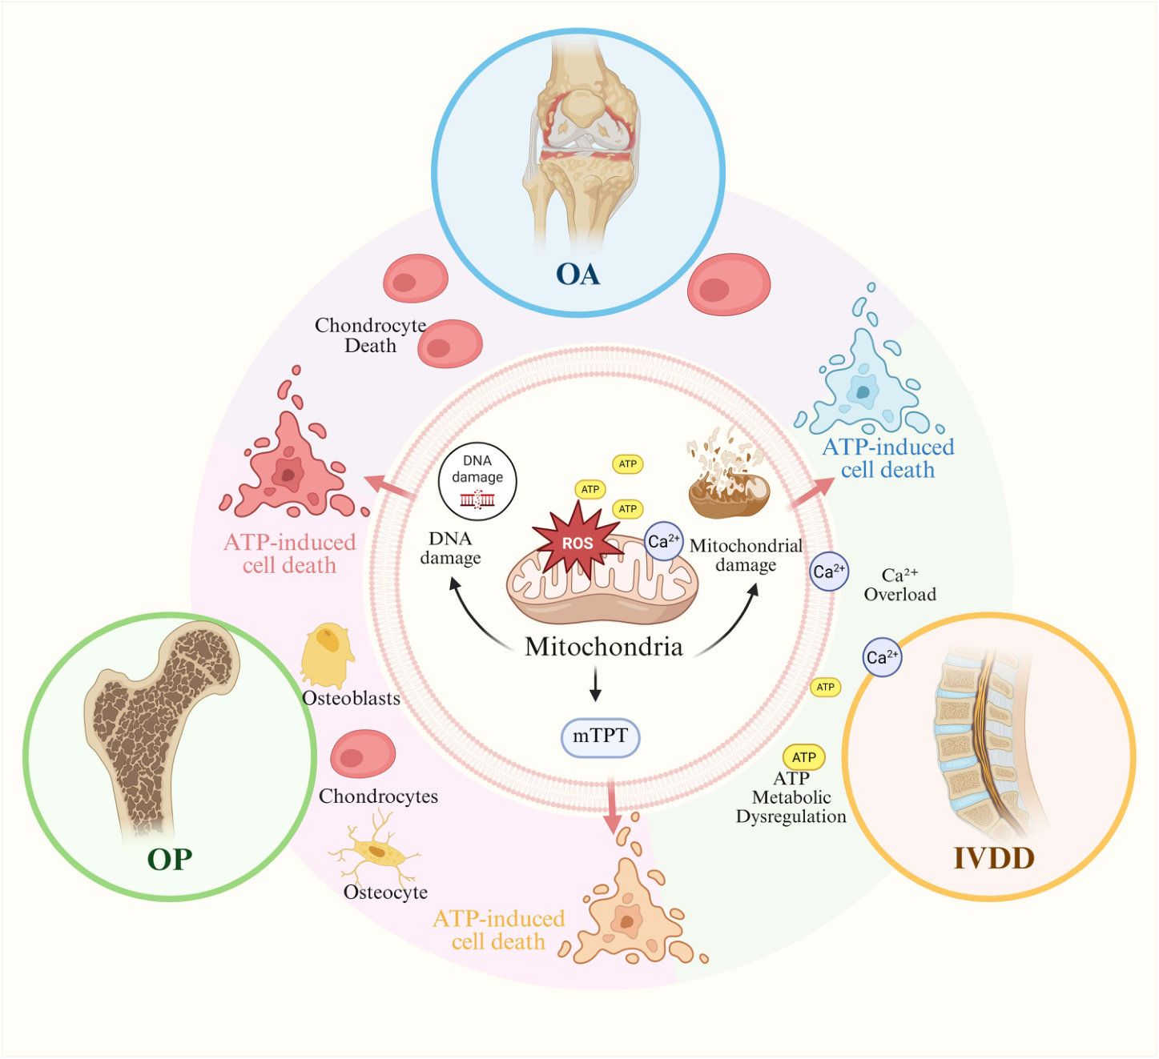
从演化保守模块到骨质疏松的病理机制
ATP感知、线粒体应激与死亡执行模块，为理解骨组织损伤提供机制框架。
生理性ATP信号
短时ATP释放参与机械应答
及成骨相关信号调节。
病理性ATP信号
持续异常暴露与炎症背景
促进离子失衡、ROS及细胞损伤。
病理作用取决于ATP暴露强度、持续时间、受体类型及局部炎症状态。
41
Zhang et al. J Inflamm Res, 2026. doi:10.2147/JIR.S584582. Fig. 2；Wang et al. Front Cell Dev Biol, 2023;11:1324213.
Notes:
【衔接前文】前面的演化部分说明相关分子模块的出现、扩展和保守性。本页转向疾病问题：这些模块在何种骨微环境中参与病理过程？序列保守性或模块共现本身不能证明它们在骨质疏松中被激活，更不能确定某一具体死亡方式。
【讲解】左图为2026综述Figure 2，完整保留，重点指向中央线粒体应激区和左下OP分支。胞内ATP提供代谢能量，胞外ATP承担嘌呤能信号，两者不能混为一谈。生理性短时释放参与机械应答与成骨；持续异常暴露和炎症背景可促发受体相关离子、线粒体和炎症反应。图展示跨疾病整合框架，其中其他组织的结果不能直接替代骨质疏松证据。
【证据层级】本页的跨模块整合来自两篇综述；“骨微环境条件决定功能方向”是对其双向效应的概括，没有引入固定的普适浓度阈值。
来源：Zhang et al., 2026, Figure 2与OP小节，doi:10.2147/JIR.S584582；Wang et al., 2023, §4–5，doi:10.3389/fcell.2023.1324213。

Slide 2
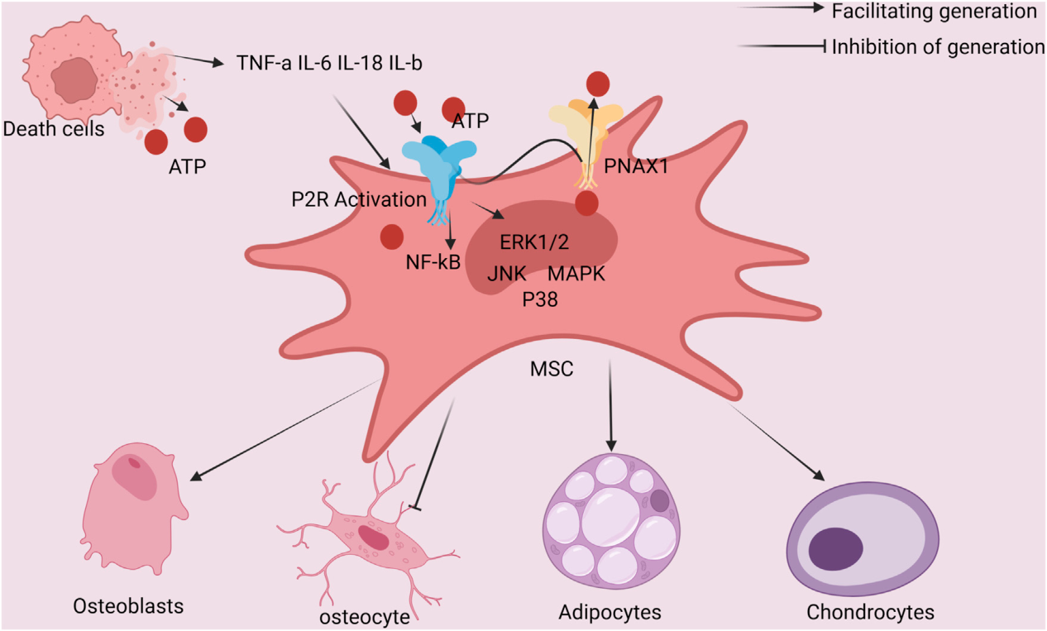
成骨谱系：ATP信号影响细胞存活与分化
骨髓间充质干细胞（BMSC）的成骨分化与成骨细胞功能共同决定骨形成能力。
BMSC：成骨细胞来源
存活与成骨分化受损
可减少成骨细胞补充。
成骨细胞：骨形成执行
细胞损伤与功能下降
可削弱基质生成及矿化。
ATP具有双向调节作用；分化改变与细胞死亡应分别评价。
42
Wang et al. Front Cell Dev Biol, 2023;11:1324213. Fig. 2；Zhang et al. J Inflamm Res, 2026. doi:10.2147/JIR.S584582. OP小节
Notes:
【图的含义】原图为2023综述Figure 2，保留图中促进与抑制的符号，不改写为单向损伤图。死亡细胞释放的ATP和炎症因子可以改变BMSC周围信号，图中涉及P2受体、MAPK和NF-κB等调节。ATP还可在适当条件下支持成骨分化。
【骨质疏松联系】成骨端的病理问题包含两个环节：BMSC存活或成骨分化受损使成骨细胞补充不足；已有成骨细胞的应激、损伤和死亡降低基质生成和矿化能力。两者都可能使骨形成下降，但不能依据该图就断定均由ATP诱导细胞死亡独立造成。死亡与分化改变应分别测量。
【表述边界】保留“可能”及条件限定。并非全部ATP信号抑制成骨，也不把P2受体总体作用等同于P2X7作用。
来源：Wang et al., 2023, Figure 2、§4.1–4.2；Zhang et al., 2026, OP小节。

Slide 3
ATP–P2X7R–NLRP3轴：炎症与焦亡的分子联系
经典NLRP3通路涉及炎症预激活、离子变化、炎症小体组装和Gasdermin执行。
炎症预激活
ATP相关激活信号
NF-κB → NLRP3 / pro-IL-1β
eATP → P2X7R → K+外流
Ca2+失衡及线粒体ROS参与应激放大
预激活与激活信号共同作用
炎症小体组装
Gasdermin执行
炎症输出与细胞损伤
→
→
NLRP3–ASC
caspase-1活化
GSDMD切割
膜孔形成
IL-1β / IL-18成熟释放
膜损伤及焦亡
机制示意不等同于疾病因果证据；需确认具体骨细胞中的死亡执行过程。
43
Wang et al. Front Cell Dev Biol, 2023;11:1324213. §6.3 / Fig. 5；Zhang et al. J Inflamm Res, 2026. doi:10.2147/JIR.S584582. 机制部分（据综述重绘）
Notes:
【重绘原因】2023综述图5将不同caspase和Gasdermin支路并置，部分标注不宜直接用来阐述经典NLRP3通路。本页采用规范经典示意，不沿用原图中不明确的caspase-3/4/5/11→GSDME等合并关系。不会把非经典caspase-4/5/11支路描述成ATP–P2X7的直接必然下游。
【讲解】炎症预激活常通过NF-κB促进NLRP3和pro-IL-1β表达。ATP–P2X7信号相关的K+外流是NLRP3激活的重要机制；Ca2+失衡和线粒体ROS可参与应激与放大，但并不构成每种情境下都相同的严格线性必需链。NLRP3与ASC组装招募并活化caspase-1，一方面切割GSDMD形成膜孔，另一方面促进IL-1β和IL-18成熟。成熟炎症因子可经膜孔释放；成孔并不单独等同于终末细胞裂解，故焦亡需结合膜损伤和细胞死亡证据。线粒体损伤还可与凋亡通路相联系。
【骨质疏松边界】本页是通用分子机制，不代表整条链已经在每类骨细胞中确立。骨质疏松中的细胞类型、死亡方式和贡献需要独立确认。
来源：Wang et al., 2023, §6.3及Figure 5；Zhang et al., 2026, Molecular Mechanisms of AICD。

Slide 4
骨重建失衡：骨形成减少与骨吸收相对增强
不同骨细胞对ATP信号的响应各异，其净效应取决于细胞类型与病理条件。
细胞类型
病理条件下的相关变化
对骨重建的潜在影响
BMSC
存活或成骨分化受损
成骨细胞补充减少
成骨细胞
应激、损伤与细胞死亡
基质生成及矿化能力下降
骨细胞
机械应答及存活改变
局部重建调节异常
破骨细胞及前体
分化、融合及吸收活性改变
特定病理背景下骨吸收增强
骨形成与骨吸收失衡 → 骨量下降、骨微结构受损及骨强度降低。
44
Wang et al. Front Cell Dev Biol, 2023;11:1324213. §4；Zhang et al. J Inflamm Res, 2026. doi:10.2147/JIR.S584582. OP小节
Notes:
【讲解】以骨重建而非“耦联”作为本页核心术语。BMSC、成骨细胞、骨细胞和破骨细胞分别承担细胞补充、骨形成、机械感知与重建调节、骨吸收等功能。病理条件下，成骨端存活或功能受损可减少骨形成；骨细胞异常可影响机械应答和局部重建信号。嘌呤能信号在破骨前体及成熟破骨细胞中可影响分化、融合、存活及吸收活动，方向并不恒定。骨量下降可来自骨形成不足、骨吸收增强或二者并存，因此使用“相对增强”而非声称所有骨质疏松必然表现绝对高吸收。
【重要区分】破骨分化和活性变化不等于ATP诱导细胞死亡。不能以“ATP杀死全部骨细胞”解释骨质疏松，必须评价各类细胞对骨重建的净贡献。本表为两篇综述的机制归纳，不是单项实验的定量结果。
来源：Wang et al., 2023, §4.1–4.3；Zhang et al., 2026, OP小节。

Slide 5
实验依据与干预方向：由分子机制走向骨表型
现有模型支持相关受体和炎症通路参与骨病理过程；完整因果链仍需验证。
P2X7与炎症相关分化
P2X7与破骨功能
成骨细胞NLRP3干预
雌激素缺乏背景下
TNF-α / P2X7相关调节
Lu et al., 2020
参与破骨功能
及模型中的骨丢失
Wang et al., 2018
靶向下调NLRP3
改善模型中的骨质量
Xu et al., 2024
研究方向：调控异常ATP信号，评价细胞特异性骨保护作用
ATP暴露 → 受体依赖性 → 死亡执行证据 → 骨结构与骨强度
演化分析解释模块来源；细胞实验与骨表型验证其疾病作用。
45
Lu et al., 2020；Wang et al., 2018；Xu et al., 2024（两篇综述所引原始研究）
Notes:
【证据层级】用户提供的两篇论文均为综述，以下三个实验锚点属于它们引用的原始研究，不将其误写为团队自己完成的实验。①Lu J等，2020：雌激素缺乏背景下TNF-α/P2X7相关调节与破骨谱系分化相联系，doi:10.1111/jcmm.16048。②Wang N等，2018：P2X7 receptor regulates osteoclast function and bone loss in a mouse model of osteoporosis，doi:10.1038/s41598-018-21574-9。③Xu L等，2024：成骨细胞靶向下调NLRP3的递送策略改善绝经后骨质疏松大鼠骨质量，doi:10.7150/thno.95423。以上依据提供综述的引用概括，并未声称重新分析原始数据或独立复现实验。
【干预方向】ATP释放与代谢、P2X7相关信号、NLRP3和线粒体应激可作为研究靶点，但应保留生理性成骨与机械应答，并评估细胞类型和给药窗口。CD39/CD73相关代谢具有场景依赖性，不可简单推断清除ATP越多越好。
【因果验证】在同一骨质疏松模型中结合局部eATP测量、P2X7遗传或药理干预、细胞特异性GSDMD/caspase等执行指标、救援实验和骨表型评价。骨表型包含micro-CT、动态骨组织学及力学指标。下游干预有效不能单独证明ATP是上游致病因素，也不能直接推出人类疗效。此部分是研究方向，非临床治疗推荐。
【总结】演化分析提供模块来源，骨细胞实验与骨表型评价建立疾病机制；两类证据互补，但不能互相替代。

